Slide 1



Måltider og tværfaglig praksis
Kristine Bælum, Professionschef
Karen Leth, Mad- og måltidskonsulent

Slide 2

FAGFORENING OG INTERESSEORGANISATION FOR KOST,
ERNÆRINGS- OG SUNDHEDSFAGLIGT UDDANNEDE
Ca. 8000 medlemmer, der arbejder med
Sundhedsfremme, forebyggelse, behandling, professionel forplejning og ledelse
Notes:
Kort om uddannelserne
Erhvervsskole, Professionshøjskole og universitet

Slide 3



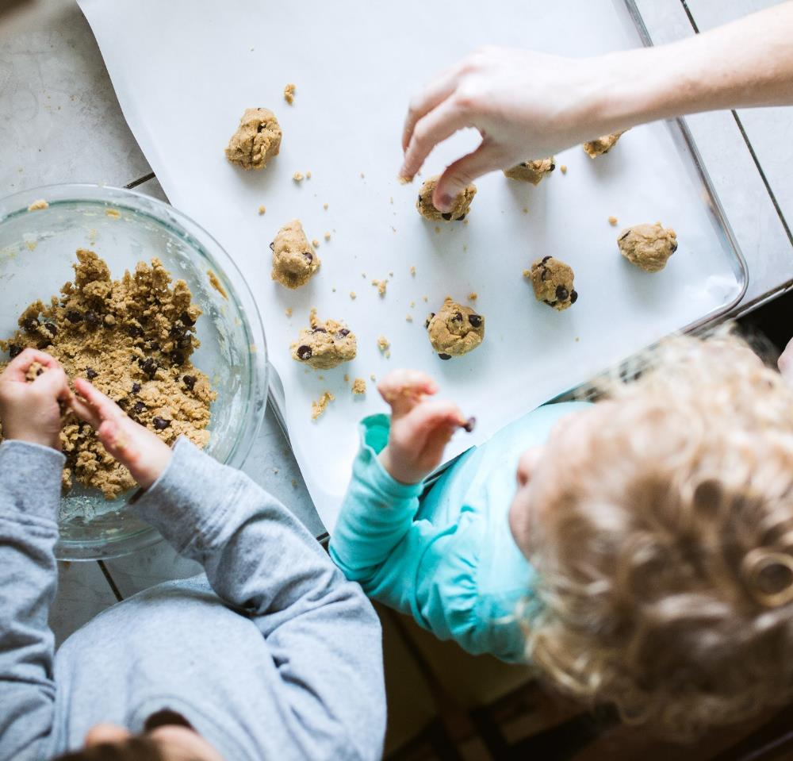
ALLE MØDER
OS MINDST EN
GANG I LIVET

Slide 4
Ernæring og sundhed
Mad som fællesskab
Forebyggelse og behandling af overvægt
Sund convienience
Ældres værdighed
Ulighed i Sundhed
Underernæring
Økologi/bære-dygtighed og madspild
Maddannelse i daginstitutioner
Sundhed på arbejdspladser, kantiner og erhvervsskoler
Skolemad

Slide 5
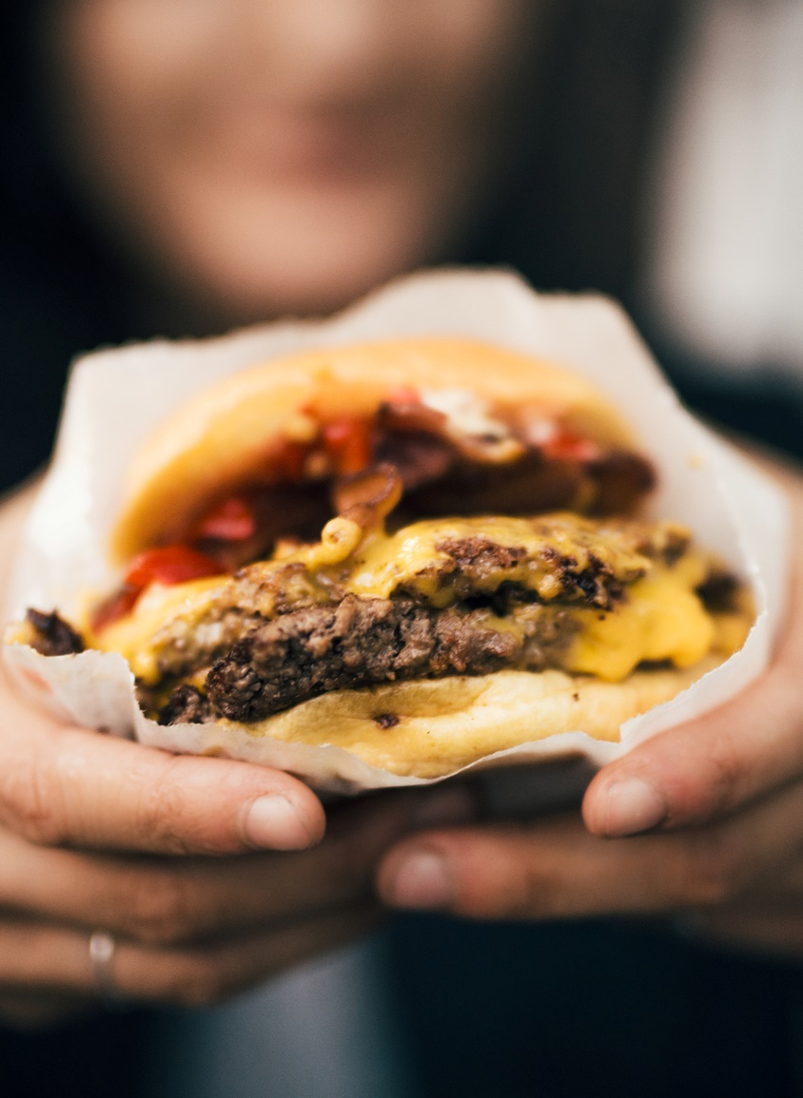
Overvægt hos børn og unge
Ved indskoling
anbragte = 18,2 %
ikke-anbragt = 11,9 %
Ved udskoling
anbragte = 28,9 %
ikke-anbragt = 17,7 %
Udvikling i andel af anbragte børn og unge med ADHD i 2016
Anbragte = 15,4 %
ikke-anbragte = 1,2 %
Kilde: KL Nøgletal 2018

Slide 6
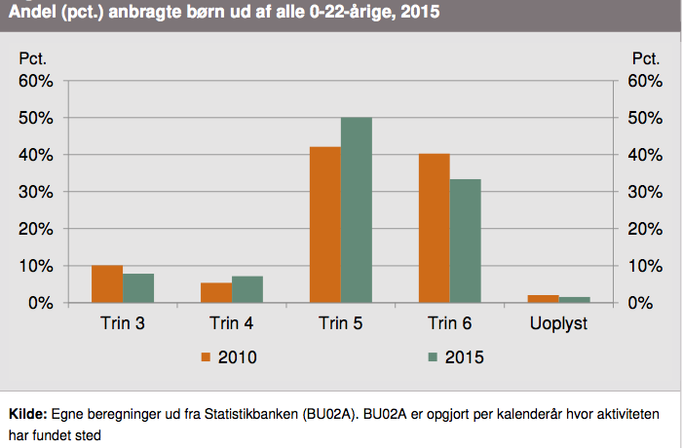
Fordelingen af anbragte børn og unge i diverse tilbud –
Hvad ser I af konsekvenser?
Trin 3: Hjemmebaserede indsatser
(Kost-, efterskole, eget værelse, kollegier)
7,8% = ca.867
Trin 4: Slægt- eller netværksanbringelser
7,2% = ca.801
Trin 5: Anbringelser i plejefamilie
50% = ca.5561
Trin 6: Institutionstilbud
33,4% = ca.3715
Kilde: Socialstyrelsen

Slide 7

I skal overveje 3 budskaber om mad og måltider
Når I som ledere går forrest….
Mad ‡ kærlighed/omsorg
”Mestringspotentialet”
Notes:
Sociale fællesskaber
Habilitering Maddannelse og mestring af egen sundhed
Efterværn
Vellykkede behandlingsforløb
Rehabilitering

Slide 8
Mad, måltider og sundhed

Slide 9

Dit bedste måltid
Hvem var med?
Hvor var I?
Hvad spiste I?
Notes:
Billeder er valgfrit

Slide 10
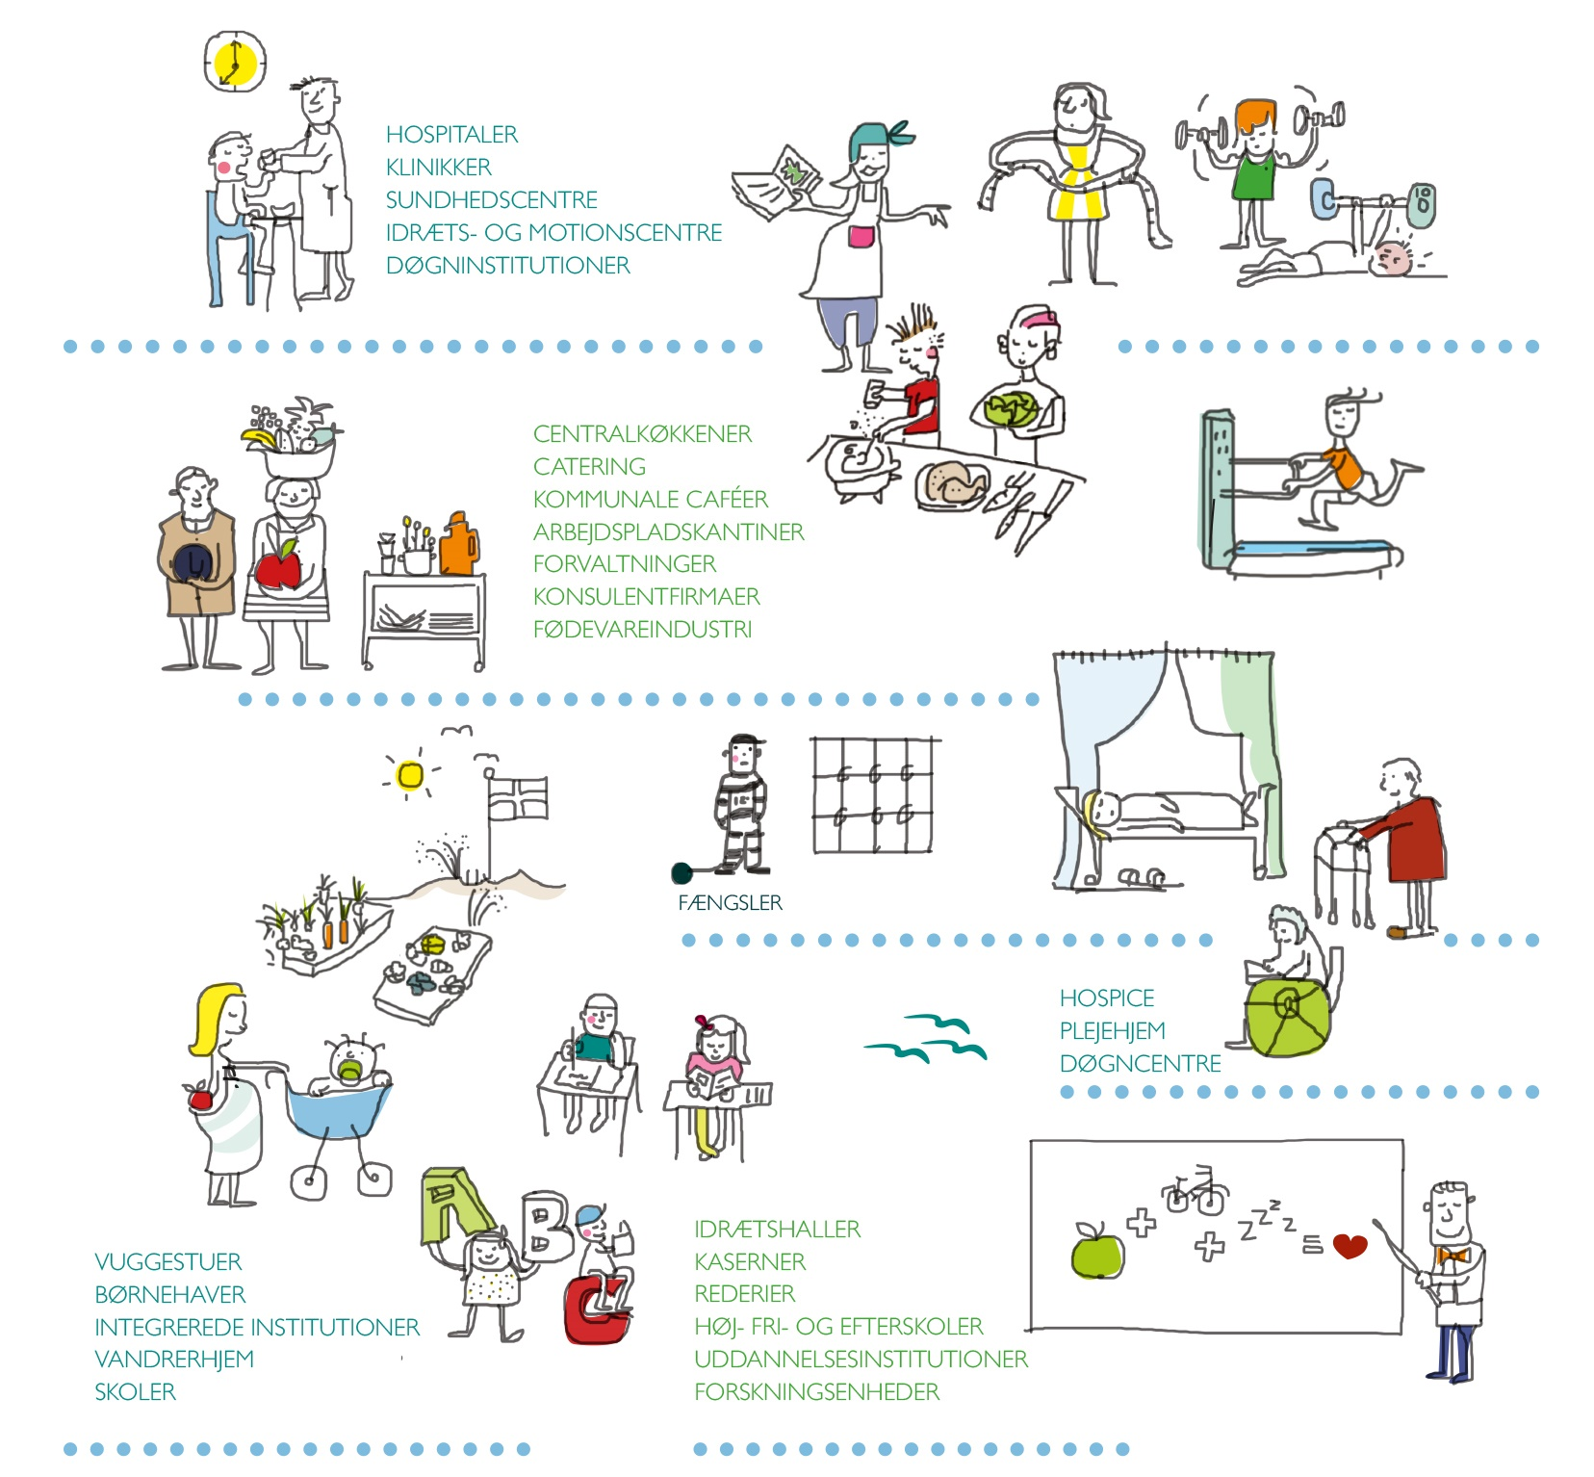
Her møder du professionen
Notes:
OFFENTLIGE OG PRIVATE ARBEJDSPLADSER
Stat, region og kommune
Monfaglige og tværfaglige teams.

Slide 11


Sara Elisabeth. 9 år
En stille kræsen drømmer, ved meget lidt om mad og måltider. Hun spiser ikke særlig meget, og spisning er noget, der skal overstås.
Bo. 14 år
Socialt anlagt, finder tryghed i det velkendte, lidt kolerisk. Elsker hygge. Er glad for varm og velkendt mad, mors mad.
Notes:
Sara – Når man er i centrum er man ikke en del af fællesskabet ( Jesper Juul)

Slide 12

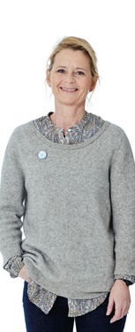

Katharina
”Køkkenet kan være frirummet, hvor børn, unge og voksne er sammen om praktiske gøremål”
Maibritt
”Dagens måltider kan give tryghed gennem rytme og ritualer”
Peter
”Selvbestemmelse kan være medbestemmelse ”

Slide 13


Ulla, Pædagog
Den solide hygger
Bjarne, Pædagog
Den sportsglade optimist

Slide 14
I skal overveje 3 budskaber om mad og måltider
Når I som ledere går forrest….
Mad ‡ kærlighed/omsorg
”Mestringspotentialet”
Notes:
Sociale fællesskaber
Maddannelse og mestring af egen sundhed
Efterværn
Vellykkede behandlingsforløb
Rehabilitering

Slide 15
Standarder for god faglig praksis
De 10 officielle kostråd.
Anbefalinger for Den Danske Institutionskost
www.Kosthåndbogen.dk
Ernæring til spædbørn og småbørn – håndbog for sundhedspersonale,
Sundhedsstyrelsen, 2016
Mad til små, fra mælk til familiens mad, Sundhedsstyrelsen, Fødevarestyrelsen og Komiteen for Sundhedsoplysning, 2016
”Måltidsmærket” – Nyt mærkningsordning fra Fødevarestyrelsen, lanceres sensommeren 2018
Hygiejnebekendtgørelsen
Arbejdsmiljø. BAR

Slide 16
Hvor kan vores profession bidrage med?
Serviceloven § 49a. Den kommunale sundhedstjeneste (øget indsats for udsatte børn og unge?)
Serviceloven § 50. Børnefaglig undersøgelse
Serviceloven § 140 Handleplan
Bekendtgørelser om plejefamilier § 6. Grundkursus, § 7. Efteruddannelse
Sundhedsloven § 123. Tværfaglige grupper
Kvalitetsmåling af plejefamilier (Socialtilsynet)
- sundhed og trivsel

Slide 17


Love/Bekendtgørelser §
Afgørelse om og etablering af tilbud – Kommunalbestyrelsen
(Serviceloven)
Oprettelse af tilbud, eventuel i samarbejde med andre kommuner, regioner eller private – Kommunalbestyrelsen
Tilbuddene skal være godkendt af socialtilsynet
(Børne og socialministeren samler og formidler
oplysninger om tilbud i tilbudsportalen)
Tilbud kan kun registreres i Tilbudsportalen, hvis de er
godkendt af Socialtilsynet
Opfølgning og styring – Socialstyrelsen
Rammeaftaler som Kommunalbestyrelsen årligt indgår om faglig
udvikling, styring og koordinering af tilbud – sendes til Socialstyrlen

Slide 18
Børn og Unge
Børnefaglig undersøgelse § 50
Handleplan § 140
Kommunale foranstaltninger
Plejefamilie, netværkspleje og aflastning

Slide 19
Kvalitetsstandarder & Forebyggelsespakkerne
Et redskab til at skabe sammenhæng
Børn og unge/ familieområdet
Hvilke paragrafer i serviceloven
Sundhedsloven § 119
KL, KIK
Mad og måltider + overvægt
Fire typer af indsatser: Rammer, tilbud, information & undervisning og tidlig opsporing

